Slide 1

연구실 주간 보고
2020년 9월 11일
인공지능 자율주행 로봇
서지원

Slide 2
# 목차
INDEX
LAST WEEK PLAN
1
지난 주 계획
PROGRESS
& RESULT
2
진행 사항
&결과
PLOBLEMS
3
애로사항
NEXT WEEK PLAN
4
다음 주 계획
LAST WEEK PRESENTATION
5
지난 주 발표 자료

Slide 3
# 지난 주 계획
LAST WEEK
PLAN
회로도 찾기

Slide 4
# 진행사항 & 결과
PROGRESS
& RESULT
회로도 찾기 (완료)
원격 조종

Slide 5
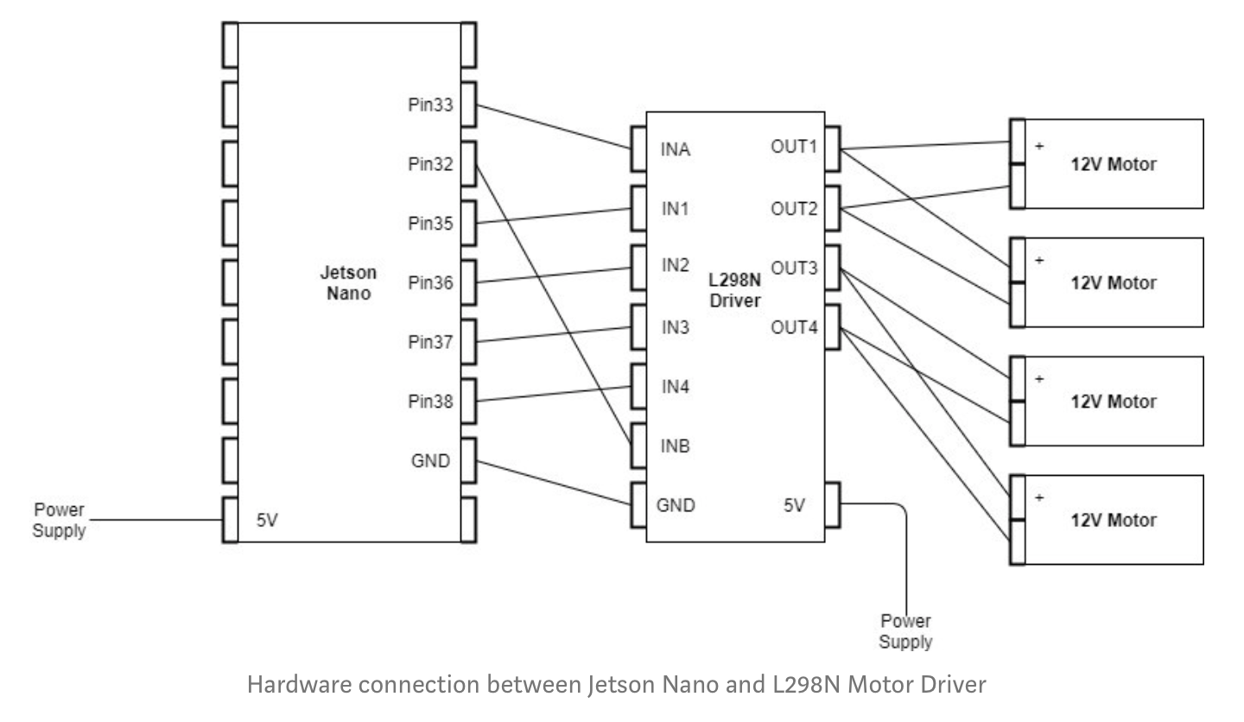
# 회로도
내용

Slide 6

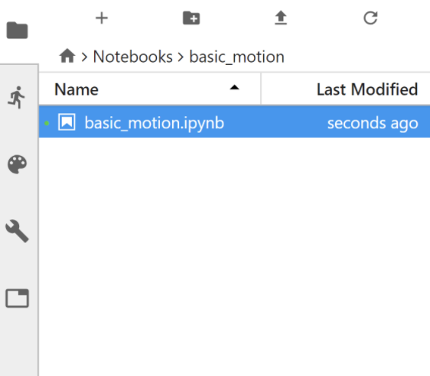
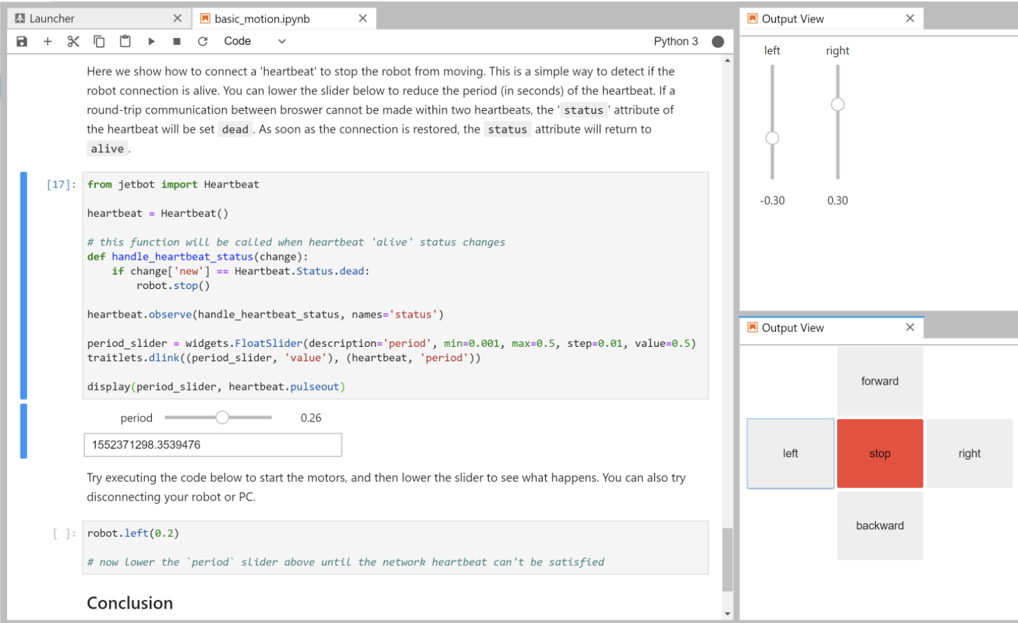
# 원격 조종
내용
$ hostname -I
- IP 정보 확인
- 주피터 랩 연결

Slide 7
# 애로사항
PROBLEMS
로봇 원격 조종 작동 에러

Slide 8
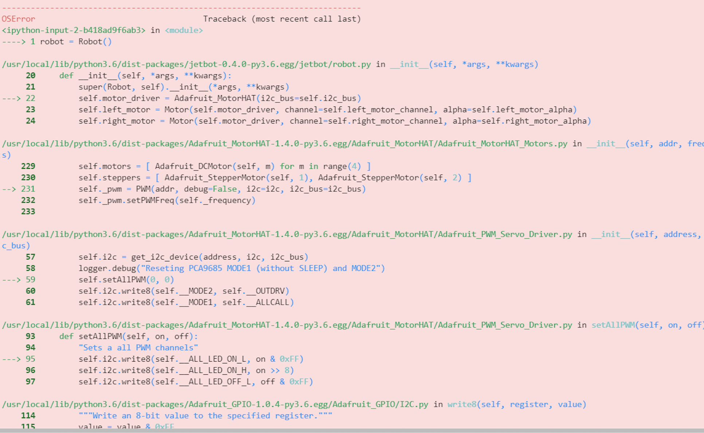
# 하드웨어 연결을 하지않아 발생
문제

Slide 9
# 다음 주 계획
NEXT WEEK
PLAN
Jetson nano 와 모터 드라이버 연결
원격 조종 시도

